Slide 1
PRESENTATION
Prédire un revenu

Slide 2

SOMMAIRE
MISSION
PRESENTATION DES DONNEES
DESCRIPTION
CREATION DES REVENUS PARENTS
PREDICTION DE REVENU ENFANT

Slide 3
MISSION
OBJECTIF Prédire un revenu enfant
MISSION Modéliser selon les pays
CONDITION Revenus simulés des parents
DONNEES revenus : world income
Gini : banque mondiale

Slide 4
PRESENTATION DES DONNEES
PAYS (Banque Mondiale)
Année utilisée 2010
Nombre de pays 81 sur 160 (193)
Population couverte 79 %
REVENUS DES PAYS
( World Income Distribution )
percentiles 100 quantiles
intérêt rendre les pays comparables

Slide 5
PRESENTATION DES DONNEES
Problématique
Données manquantes pour le Gini
Méthode de résolution
trouver l’année la plus remplie
remplir avec la moyenne du pays
Explication
La variation du Gini faible sur 20 ans

Slide 6
PRESENTATION DES DONNEES
Problématique
(fichier world income distribution)
Données numériques pour les quantiles
Méthode de résolution
méthode de classe pd.read_csv
signalement : virgule=décimale

Slide 7
DESCRIPTION
5 Gini les plus hauts
Afrique du Sud(63,55), Namibie, Botswana,
Brésil, Hondura s
5 Gini les plus bas
Danemark, République de Slovakie,
Ukraine, République tchèque,
Slovénie (24,89)
Gini moyen : 38,89
Place de la France : 129

Slide 8
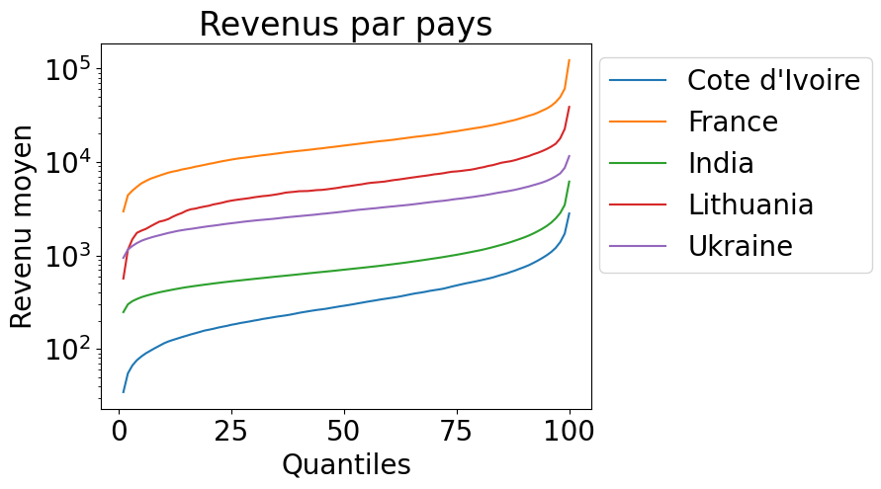
DESCRIPTION
Différents niveaux

Slide 9
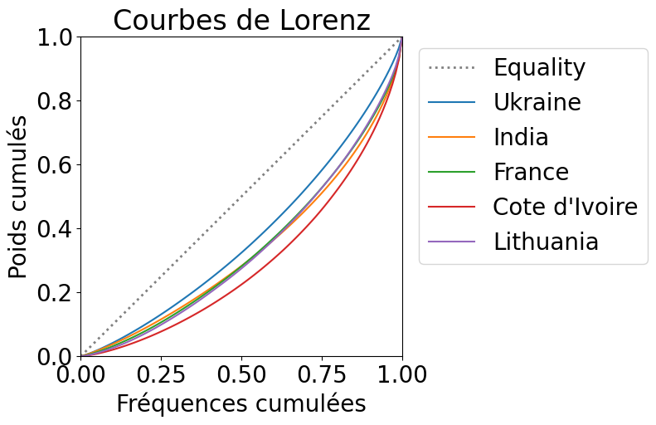
DESCRIPTION
Lorenz : homogénéité

Slide 10
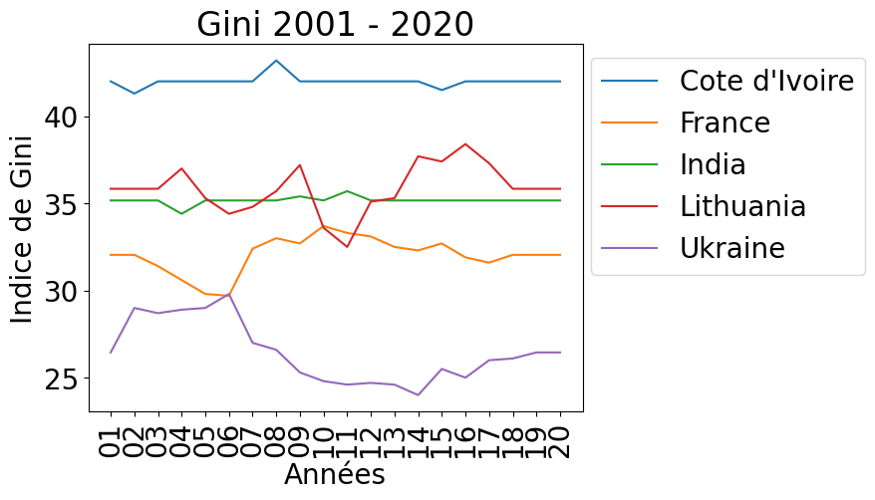
DESCRIPTION
Gini : faible variation

Slide 11
CREATION DES REVENUS PARENTS
Créer les coefficients d’élasticité
                fichier GDIM : données manquantes
                imputation par médiane de région
                50 % de données manquantes
Générer les probabilités conditionnelles
                Génèrer les classes parents (loi normale)
                Calculer les cardinaux
                Diviser les classes parents par les cardinaux
Générer les clones
                Multiplier les probabilités par les clones

Slide 12
CREATION DES REVENUS PARENTS
Problématique
Temps d’éxecution du script très long +10min
Méthode de résolution
Ecriture d’un code optimisé et commenté
Evaluer la performance avec un chronomètre
Explication
méthode de calcul scientifique : Numpy
utilisation des méthodes Pandas

Slide 13
CREATION DES REVENUS PARENTS
Problématique
Impossible de cloner 500 individus
décimales des probabilités conditionnelles
Méthode de résolution
Générer 1000 individus
Synthèse
- de + 10min à 15 secondes
- générer 2 fois plus d’individus

Slide 14
PREDICTION DE REVENU ENFANT
Vérification avant régression
Normalité des revenus
Formes des revenus
- sans transformation
- avec transformation logarithme
Explication
« On devient ce que l’on mange »

Slide 15
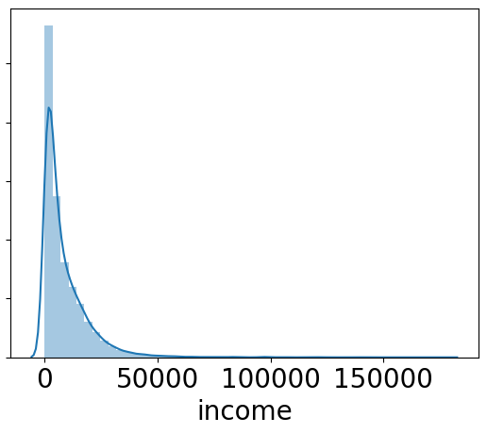
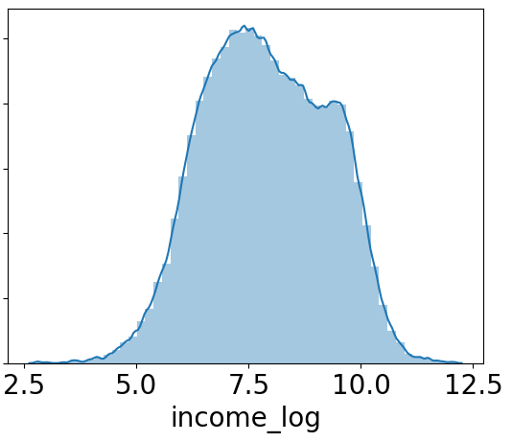
PREDICTION DE REVENU ENFANT
Sans transformation
Avec transformation

Slide 16
PREDICTION DE REVENU ENFANT
ANOVA
Variable à expliquer : logarithme des revenus
Variable explicative : Pays
Méthode des moindres carrés
Variance expliquée 72 %

Slide 17
PREDICTION DE REVENU ENFANT
Problématique
Améliorer la qualité du modèle
Méthode de résolution
Backward Elimination
- fixer un seuil de pvalue
- inclure tous les pays
- enlever le pays où la pvalue supérieur seuil
- réitérer la regression tant qu’il reste un pays

Slide 18
PREDICTION DE REVENU ENFANT
Problématique
Boucle infinie pour le backward elimination
Méthode de résolution
- trouver la raison
- filtrer les pays déjà enlevés
Synthèse
- 78 % : gain de 6 %
- enlever les pays hors distribution

Slide 19
PREDICTION DE REVENU ENFANT
Régression linéaire multiple 1
Variable à expliquer : logarithme des revenus
Variables explicatives :
- revenu moyen
- indice de Gini
Variance expliquée 78 %
Coefficients
- revenu moyen : 0,99
- indice de Gini : - 0,02 (impact négligeable)
- constante : 0,52

Slide 20
PREDICTION DE REVENU ENFANT
Régression linéaire multiple 2
Variables explicatives :
- revenu moyen + indice de Gini du pays
- classe des revenus des parents
Variance expliquée 82 %
Coefficients
- revenu moyen : 0,99
- indice de Gini : - 0,02 (impact négligeable)
- classe des parents : 0,01
- constante : - 0,02

Slide 21
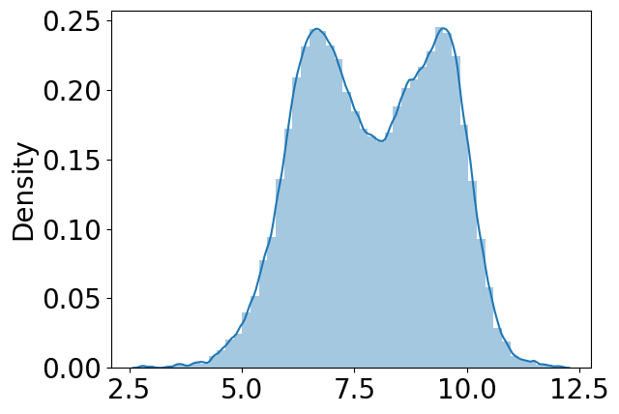
PREDICTION DE REVENU ENFANT
modèle imprécis : pourquoi ?
logarithme des revenus
80 % population
2 populations statistiques différentes

Slide 22
CONCLUSION
IMPACTANT
MOYENNE DU PAYS
CONNAISSANCE REVENUS PARENTS
NON IMPACTANT
INEGALITES DE REVENUS
ELEMENT CLEF
2 CATEGORIES DE POPULATIONS

Slide 23
QUESTIONS

